Slide 1
Maatschapijleer nepnieuws

Slide 2
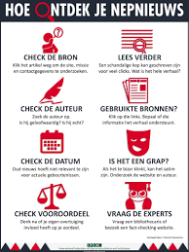
Nepnieuws is
Nepnieuws is misleindende informatie die als betrouwbaar nieuws word uitgezonden

Slide 3
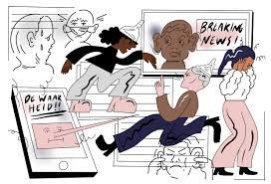
Waarom verspreiden mensen nep nieuws
In Nederland wordt vooral nepnieuws verspreid om geld te verdienen. Hoe meer mensen op een artikel klikken, hoe meer geld de makers krijgen vanwege de getoonde advertenties

Slide 4
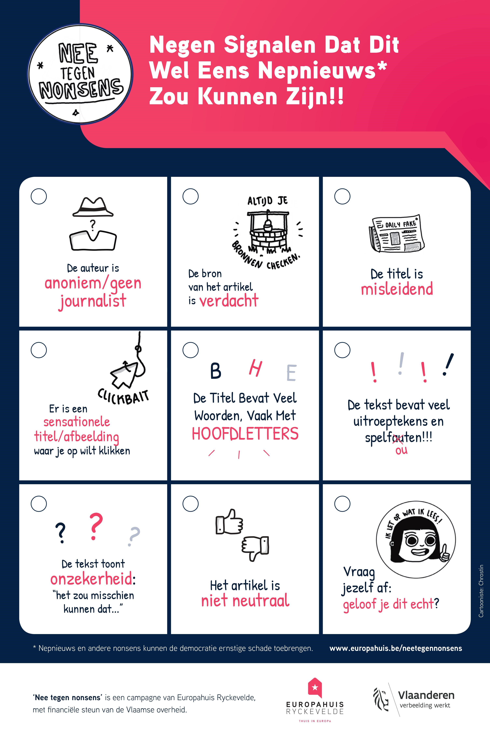
Hoe kan je nepnieuws erkennen
Een angstaanjagende titel. Die clickbait, waar we het eerder over hadden, verraadt vaak al dat het nepnieuws is. ...
Een heftige foto. ...
Een onbetrouwbare afzender. ...
De advertentie leidt niet naar het artikel. ...
Website staat vol advertenties. ...
Geen berichtgeving door andere media.

Slide 5
Zoek 2 voorbeelden van nepnieuws
1 Een voorbeeld van nepnieuws is het bericht dat flesjes alcoholgel ontploffen in warme auto’s. Dit bericht circuleert op sociale media. Niet waar, zo blijkt na enig onderzoek. Flesjes alcoholgel ontploffen pas bij een temperatuur van 360°C, terwijl het in een auto nooit zo warm wordt. Het bericht is dus volledig uit de lucht gegrepen.
Bij ingrijpende gebeurtenissen, zoals de coronapandemie of een vliegtuigramp, is niet altijd direct duidelijk wat er aan de hand is. Er verschijnen nieuwsberichten die vaag of tegenstrijdig kunnen zijn, omdat de verantwoordelijken gewoon nog niet alles weten. Er zijn mensen die nieuwsberichten daardoor wantrouwen. Zij verspreiden vervolgens zelf berichten die niet altijd de complete waarheid vertellen. Dit noemen we nepnieuws

Slide 6
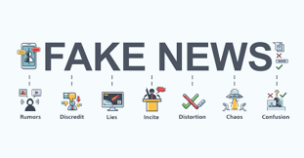
Zoek 2 verschilende voorbeelden nepniews
Youth and media, 2018. Doelgroep: PO 7-8, VO 1-6 Achttien gratis te gebruiken onlinelessen waarmee jongeren moeten leren kritisch te denken en bewust met de online wereld om te gaan. Onderwerpen: privacy en reputatie, je identiteit ontdekken, positief gedrag, beveiliging, betrokkenheid bij de gemeenschap
im met media, 2017. Doelgroep: PO 5-8 Mediales over online privacy voor groep 5 & 6 (vier korte lessen van 20 minuten). Ook te gebruiken in groep 7 & 8 (alle onderdelen in één uur). Te downloaden lesbrief, poster, werkblad en powerpoint.

Slide 7
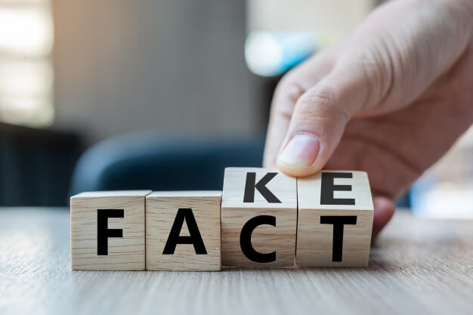
Wat zijn volgens jullie de gevaren van nepnieuws
Nepnieuws kan heel betrouwbaar lijken, zodat je het gelooft. Je krijgt dan onjuiste informatie en gaat het misschien zelfs delen met je contacten. Zo verspreidt het nepnieuws zich makkelijk. Als het nieuws negatief, verschrikkelijk of extreem is, kun je er somber of emotioneel van worden.

Slide 8
Vinden jullie dat het verspreiden van nepnieuws strafbaar moet zijn
Ja want anders heb je heel veel raar nepnieuws

Slide 9
Waarom zouden mensen wel of geen aandacht moeten hebben voor nepnieuws
Geen andacht anders vinden ze het alleen maar leuk

Slide 10
Checklist nepnieuws
Wie is de afzender van het bericht? ...
Welke intentie heeft die afzender? ...
Welke techniek is gebruikt? ...
Kun je 't verifiëren? ...
Welke bron is gebruikt?

Slide 11
Eind powerpoint
Thijs gellekink

